Slide 1
案例三：中国历史上的科举考试制度
国情教育、文化传承：树立重视教育、尊重知识、尊敬师长的优良品质
专业知识点：选官与官僚制度；科举与学校教育；科举与社会流动
思政元素：
  国情教育：理解现代教育制度的历史渊源和中国贡献；
  传承优秀历史文化传统：树立重视教育、尊重知识、尊敬师长的优良品质
案例资料
  胡平、李世愉，2015:《中国科举制度通史》；
  燕红忠、卫辛，2016：《科举教育、捐官制度与官员晋升——基于清代官员履历档案的实证研究》

Slide 2
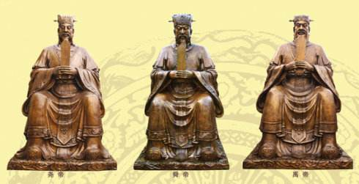
科举考试制度的创立和历史演变
（一）科举之前的选官制度
1、禅让制
2、世卿世禄制
3、察举制
4、九品中正制

Slide 3
（二）科举制的创立和发展
1、隋唐
隋朝建立后仍然遵照九品中正制度选官，只是把中正改为州都。同时恢复察举制，要求将各类才能之士，不分士庶，举荐入朝，开始打破门第。
大业二年（606年）七月，隋炀帝下令进士科以取士，确立了朝廷设科招考，完全以考试成绩决定去取的选官制度，被称作科举制度。
唐代完全废除九品中正制，士人入仕、朝廷选官，无不以考试为重。

Slide 4
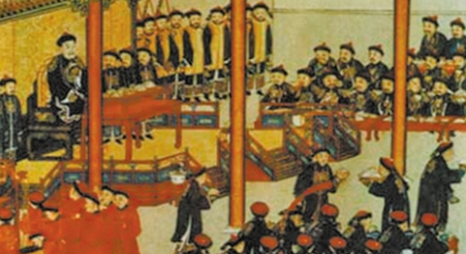
2、宋代
3、辽金
4、元朝
5、明清
清代科举考试的程序和监督管理更加严格规范，但科举考试的弊端也逐渐凸显。清末时期，废除八股、停科举的呼声渐高，至光绪三十一年（1905年），科举制度最终废止。

Slide 5
（三）科举制度与学校教育
中国历来重视学校教育。在科举制度形成以前，各级学校不仅承担着培养人才的任务，在选官任贤方面也发挥着重要作用。科举和学校密不可分，主要特点有以下几点：
（1）官学的教学内容，主要为儒家经典四书五经。
（2）学校教学内容与科举考试一致，只有个别朝代个别时期例外。
（3）各朝代的学校，都对生徒出身限制。
（4）科举和学校的关系，大体以明代为界分为两个阶段。明代之前，取士是学校和科举并行。从明代开始“科举必由学校，而学校起家可不由科举”。

Slide 6

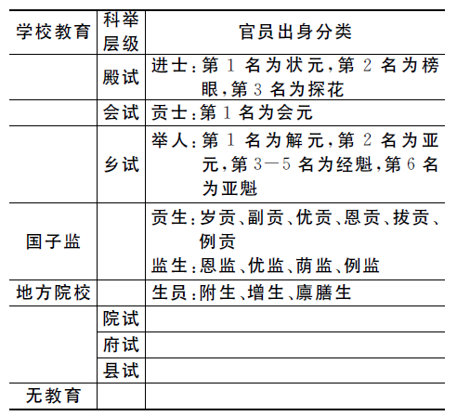

Slide 7
问题1：科举制度对中国的文化、教育和社会有哪些作用和长期影响？
官僚制度：科举制度是为治国而选拔人才的，因此与政治密不可分。治国需要人才，官僚队伍必须由贤能组成。王亚南认为科举制是支持中国官僚政治高度发展的第二大杠杆。
社会流动：科举是读书人向上攀登的最好阶梯。科举成功者不仅改变了自身地位，也改变了门庭，促进了社会各阶层的流动。
长期影响
中国人普遍重视教育，尊重知识，尊敬教师与长时期实行科举有直接关系。“万般皆下品，唯有读书高”。

Slide 8
中国周边国家普遍学习中国的科举制度，是以儒学为主体的汉文化对周边国家辐射的主要组成部分。
中国是文官制度的发源地，为世界现代文官制度提供了典范，科举制度是对人类文明的重大贡献。
现代欧美的考试制度是从英国学习的，英国的考试制度则是从中国学习过去的。

Slide 9
问题2：科举制度与今天的教育制度之间的关系？如何评价今天中国的高考制度？
1、早在明代，进士名额的分配就采用南、北、中卷，今天的高考分区录取制度有这深远的历史传统。
2、高考制度仍然是今天最为公平的考试选拔制度，有利于社会流动并打破阶层固化。

